Slide 1
BAHASA PEMROGRAMAN
-PERTEMUAN 5,6 –
LARIK (ARRAY)

Slide 2
Learning Outcomes
Pada akhir pertemuan ini, diharapkan mahasiswa akan mampu:
Menjelaskan definisi array
Menerapkan konsep tipe data array untuk data majemuk homogen

Slide 3
Outline Materi
Definisi Array
Deklarasi Array
Pembuatan Array
Inisialisasi Array
Pemrosesan Array
Duplikasi Array
Array 2 Dimensi
Length of Array
Foreach loop

Slide 4
Definisi Array
Kumpulan tipe data yang sejenis / homogen dengan ukuran yang tetap dan sekuensial
Bagian dari struktur data
Efisiensi pendeklarasian variabel yang sekelompok
Pengaksesan dengan index

Slide 5
Deklarasi Array
Diperlukan deklarasi variabel pada array
Spesifikasi tipe data pada array
Menggunakan simbol kurung kotak [ ]
Contoh:
  double[] arrayRefVar;
  atau
  double arrayRefVar[]; ← diperbolehkan tapi tidak dianjurkan
Model pendeklarasian kedua di atas diadopsi dari C/C++

Slide 6
Pembuatan Array
Pendeklarasian array tidak mengalokasikan memory
Array dapat digunakan setelah pembuatan
Operator: new
Alokasi memory sesuai ukuran array
Contoh:
  double[] myList = new double[10];
  atau
  double[] myList;
  myList = new double[10];

Slide 7
Pembuatan Array
Pada pembuatan:
  double[] myList = new double[10];
Tercipta array dengan variabel myList berukuran 10
Index dimulai dari 0 s/d 9
Nilai pada ukuran array > 0
Dimulai dari 0 s/d n-1
Nilai pada […] dapat berupa variabel bilangan bulat

Slide 8
Pembuatan Array
double[] myList = new double[10];
myList[0]
5.6
4.5
3.3
13.2
4.0
34.33
34.0
45.45
99.993
11123
Array myList di atas memiliki 10 elemen bertipe data double
dengan indeks 0 sampai dengan 9
myList[1]
myList[2]
myList[3]
myList[4]
Elemen array index ke-5
myList[5]
Nilai elemen
myList[6]
myList[7]
myList[8]
myList[9]

Slide 9
Inisialisasi Array
Java menyediakan inisialisasi array secara shorthand
Contoh:
  double[] myList = {1.9 , 2.9 , 3.4 , 3.5 };
  secara otomatis myList akan berukuran 4
  metode manual:
  double[] myList = new double[4];
  myList[0] = 1.9;
  myList[1] = 2.9;
  myList[2] = 3.4;
  myList[3] = 3.5;

Slide 10
Inisialisasi Array
Contoh array bertipe data char:
  char[] city = {‘D’,’a’,’l’,’l’,’a’,’s’};
  untuk mencetaknya:
  System.out.println(city);
Contoh array untuk String:
  String[] nama={"Andre", "Bunga", "Christine", "Dedianto"};
  Untuk mencetak nama ke-0 → System.out.println(nama[0]);
  Untuk mencetak nama ke-1 → System.out.println(nama[1]);

Slide 11
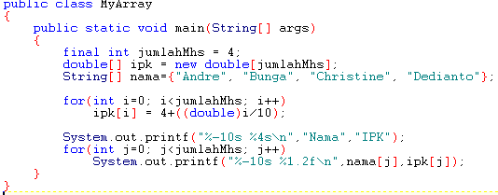

Inisialisasi Array

Slide 12
Pemrosesan Array
Memerlukan perulangan, karena:
  Elemen array bertipe data sama dapat diproses berulang dengan cara yang sama
  Ukuran array yang diketahui mendukung proses perulangan
Contoh pencarian bilangan terbesar:
  double max = myList[0];
  for ( int i=1 ; i<myListSize; i++ )
  {
  if(myList[i] > max)
  max = myList[i];
  }
Contoh penjumlahan semua nilai:
  double total = 0;
  for ( int i = 0 ; i < myListSize ; i++ )
  {
  total += myList[i];
  }

Slide 13
Duplikasi Array
Menyalin isi suatu array ke array yang lain
Cara yang salah:
  int [] sourceArray = {2, 3, 1, 5, 10};
  int [] targetArray;
  targetArray = sourceArray;
Sebelum targetArray = source Array;
Sesudah targetArray = source Array;
sourceArray
Isi sourceArray
2, 3, 1, 5, 10
sourceArray
Isi sourceArray
2, 3, 1, 5, 10
targetArray
Isi targetArray
?
targetArray
Isi targetArray
?

Slide 14
Duplikasi Array
Cara yang benar:
  Menggunakan perulangan
  Menggunakan arraycopy dari System
Contoh dengan perulangan:
  int [] sourceArray = {2, 3, 1, 5, 10};
  int [] targetArray = new int[5];
  for( int i=0 ; i<5 ; i++ )
  targetArray[i] = sourceArray[i];
Contoh dengan arraycopy:
  System.arraycopy(sourceArray, 0, targetArray, 0, 5);
  Keterangan:
  0 → index awal untuk sourceArray dan targetArray
  5 → jumlah data yang akan dicopy

Slide 15
Duplikasi Array
Sebelum pengcopyan
Sesudah pengcopyan
arraycopy tidak mengalokasikan memori secara otomatis
arraycopy melanggar konvensi penamaan, seharusnya arrayCopy
sourceArray
Isi sourceArray
2, 3, 1, 5, 10
sourceArray
Isi sourceArray
2, 3, 1, 5, 10
targetArray
Isi targetArray
?
targetArray
Isi targetArray
2, 3, 1, 5, 10

Slide 16
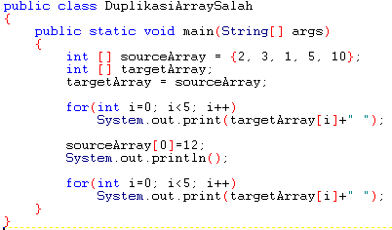
Duplikasi Array
Akibat duplikasi array yang salah:

Slide 17
Duplikasi Array
Pengubahan nilai pada sourceArray akan mengubah targetArray
Dikarenakan targetArray adalah reference dari sourceArray

Slide 18
Array 2 Dimensi
Dimensi 1 → linear collections
Dimensi 2 → matrix / table
Deklarasi:
  int [][] matrix;
  atau
  int matrix[][]; ← diperbolehkan tapi tidak dianjurkan
Pembuatan:
  int [][] matrix;
  matrix = new int[5][5]
  Untuk membuat array berbentuk matriks/tabel berukuran 5 x 5

Slide 19
Array 2 Dimensi
Shorthand:
  int [][] matrix = { {1,2,3} , {4,5,6} , {7,8,9} , {10,11,12} };
Orientasi [baris][kolom] → matrix[2][1] bernilai 8
 | [0] | [1] | [2]
[0] | 1 | 2 | 3
[1] | 4 | 5 | 6
[2] | 7 | 8 | 9
[3] | 10 | 11 | 12

Slide 20
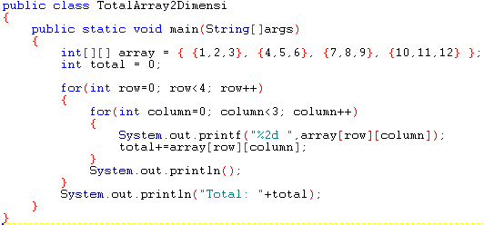

Array 2 Dimensi
Pemrosesan array 2 dimensi (contoh penjumlahan semua nilai)

Slide 21
Did You Know?
Nilai maksimal untuk ukuran array
  2GB – 1 → ( 2 * 1024 * 1024 * 1024) – 1 → 2147483648 – 1 → 2147483647
  Jadi maksimal ukuran array:
  boolean bool = new boolean[2147483647];
  int i = new int[2147483647];
  long l = new long[2147483647];
Array yang tidak diinisialisasi memiliki nilai default:
  boolean → false
  numeric (byte, int, long, float, double) → 0
  char → ‘\x000’ (ASCII 0)
  String → “null”

Slide 22
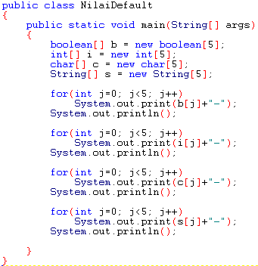

Did You Know?

Slide 23
Did You Know?
Untuk mengetahui panjang array dapat menggunakan array.length
Contoh:
  Array 1 dimensi:
  int [] bilangan = new int[10];
  System.out.println("Ukuran array 1 dimensi : "+bilangan.length);
  Array 2 dimensi:
  int[][] tabel = new int[5][10];
  System.out.println("Ukuran array 2 dimensi : "+tabel.length+" x ” + tabel[0].length);

Slide 24
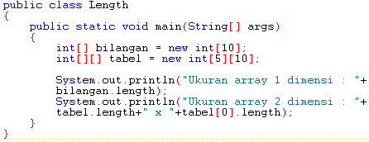
Did You Know?

Slide 25
Did You Know?
Keuntungan:
  Memudahkan duplikasi
  int[] sourceArray = new int[10];
  int[] targetArray = new int[sourceArray.length];
  Memudahkan perulangan
  for( int i = 0 ; i < sourceArray.length ; i++ )
  targetArray[i] = sourceArray[i];

Slide 26
Advanced Learning
Java menyediakan foreach loop
Merupakan perulangan tingkat tinggi
Memungkinkan penjelajahan array tanpa index
Contoh:
  double[] myList = new double[10];
  …
  for(double myListValue : myList)
  System.out.print(myListValue+” “);
myListValue menjadi reference dari myList
Nilai myListValue secara otomatis dimulai dari index 0 s/d n-1 pada perulangan

Slide 27
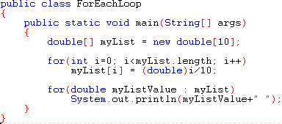
Advanced Learning

Slide 28
Referensi
Introduction to Java Programming. 7ed. Liang. 2009. Ch 6
Java by Example. Jerry. 1996. Chapter 6
Java Software Solutions. 5ed. Lewis & Loftus. 2007. p400-410
http://java.sun.com/docs/books/tutorial/java/nutsandbolts/arrays.html
http://xahlee.org/java-a-day/arrays.html

Slide 29
Bebek Of The Year
Setiap tahun, Pak Dengklek hendak memberikan award untuk bebek of the year. Metode yang digunakan untuk memilih bebek of the year adalah dengan cara menyebutkan nilai akhir hasil belajar para bebek. Nilai akhir yang terbesar akan dinobatkan sebagai bebek of the year.
Contoh Tampilan :
Jumlah bebek : 5 [inputan]
Nilai akhir bebek 1 : 5 [inputan]
Nilai akhir bebek 2 : 4 [inputan]
Nilai akhir bebek 3 : 10 [inputan]
Nilai akhir bebek 4 : 9 [inputan]
Nilai akhir bebek 5 : 2 [inputan]
Bebek Of the Year adalah bebek ke-3 dengan nilai akhir 10

Slide 30
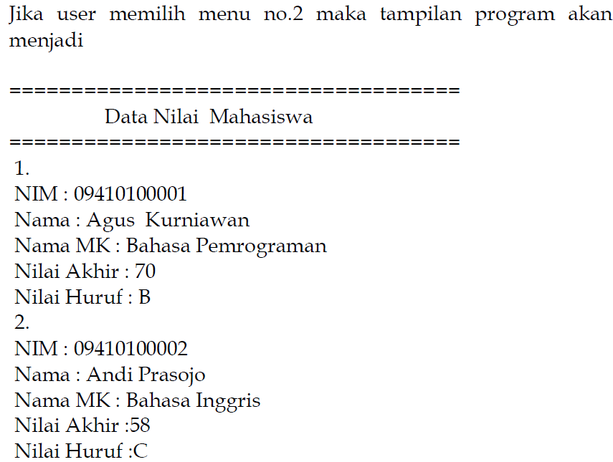
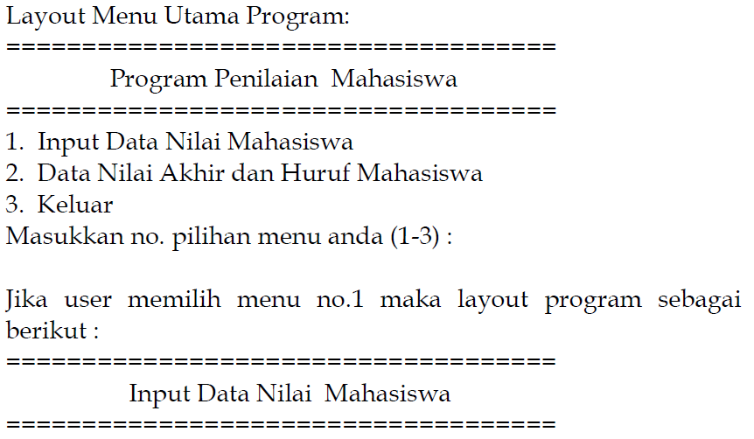
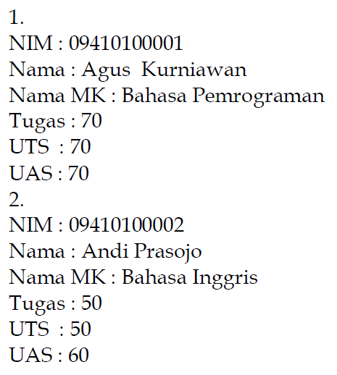
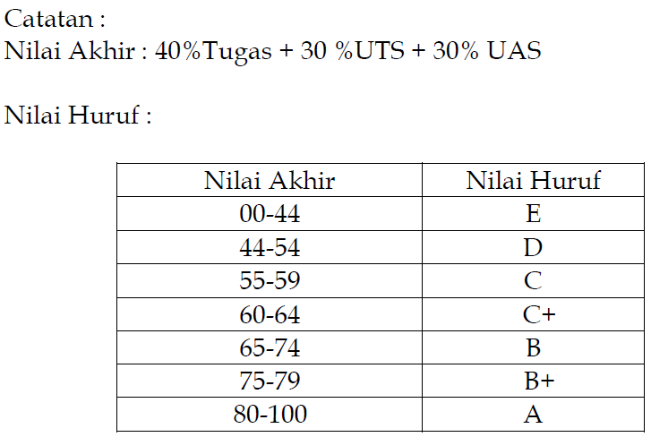
TUGAS

